Slide 1

APRESENTAÇÃO
PROJETO FINAL II
Abordagem One-Shot Learning para Classificação de Imagens de Inspeções Submarinas
Aluno: Pedro Gabriel Serodio Sales
Orientador: Marco Aurélio Pacheco

Slide 2
ONE-SHOT LEARNING
TÓPICOS
PROBLEMÁTICA
REDE
SIAMESA
Quais problemas ele resolve?
Quais ganhos se tem ao utiliza-lo?
Zero-Shot & Few-Shot
PROBLEMÁTICA
Os desafios referente as inspeções submarinas
Desafio proposto
A procura de uma possível solução
O que é uma rede neural Siamesa?
Estrutura da rede Siamesa
A combinação com o
One-Shot Learning
ONE-SHOT LEARNING
Classificando novos exemplos com poucas amostras
PROBLEMA
REDE SIAMESA
Com foco no contexto de classificação de imagens e em aprendizado por similaridade
Classificar imagens de inspeções submarinas com poucas amostras
RESULTADOS & DISCUSSÕES
MÉTRICAS
MÉTRICAS
Avaliando o quão bem o modelo está cumprindo a sua função
Métricas utilizadas
N-Way K-Shot
DATASETS & CLASSES
Extrair, transformar e carregar dados, analisando as classes e divisões entre treino e teste
DATASETS & CLASSES
Desafios enfrentados
Possíveis melhorias
Dataset Omniglot
Dataset de Inspeções Submarinas
Proposito de escolha das classes
Hiperparâmetros
RESULTADOS & DISCUSSÕES
Novos desafios e futuros testes

Slide 3
Problemática
Análise Manual por Especialistas
Processo Demorado
Sujeito a erro humano
Caro
Ineficiente em larga escala
Inspeções Submarinas
Desafio
Quais Classes?
Poucos exemplos
Muitas semelhantes mas poucas rotuladas
Condições Visuais Adversas
Adições
Novas condições
Novos Equipamentos
Sem dados de treinamento prévio

Slide 4
POR QUE ONE-SHOT
LEARNING?
MENOS DADOS
Problemas do Aprend. Superv. Tradicional
Muitas amostras por classe
Tempo de treino longo
Re-treino quando adiciona novas classes
Não viável em muitos cenários reais
Ideal para tarefas com poucas amostras
Solução!
One-Shot Learning
Tarefas Resolvidas
Reconhec. Facial
Classificação Manuscrita (Omniglot)
Classificação de espécies raras
REUTILIZÁVEL
Pode generalizar para novas classes sem
treinamento completo
Abordagens
Redes Siamesas
Triplet Loss
Matching Networks
ADAPTÁVEL
Classes podem ser adicionadas
dinamicamente

Slide 5
ENTENDENDO AS DIFERENÇAS
Zero exemplos por classe
Zero-Shot Learning
Não necessariamente baseado em Similaridade
Modelos: CLIP, GPT, T5
Um exemplo por classe
One-Shot Learning
Baseado em Similaridade
Low-data Learning
Modelos: Siamesa, ProtoNet
2 a 10 exemplos por classe
Few-Shot Learning
Baseados em Similaridade ou Meta-Learning
Modelos: ProtoNet, MAML

Slide 6
ENTENDENDO AS DIFERENÇAS
Zero-Shot Learning
“Me diga o que é uma zebra sem ter visto uma.”
One-Shot Learning
“Aqui está uma imagem de uma zebra. Encontre outras como esta.”
Few-Shot Learning
Aqui tem 5 imagens de zebras. Aprenda o padrão.”

Slide 7
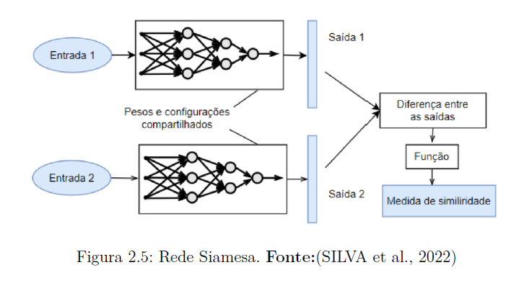
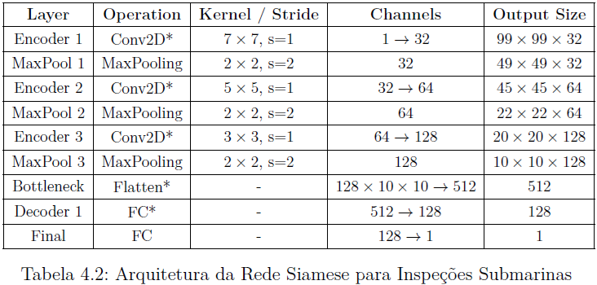
Rede Siamesa e sua Arquitetura Convolucional
Mesma Arquitetura
Melhor arquitetura convolucional selecionada para tarefas de verificação
Atualizadas pela mesma função de perda
Diferença entre elas é a inicialização aleatória dos pesos
Ref. Paper: Siamese Neural Networks for One-Shot Image Recognition

Slide 8
Métricas
Acurácia
Ótima em bases balanceadas
Mede o percentual total de previsões corretas
Precisão
Diz se errou ao afirmar algo
Quantos dos exemplos previstos como positivos eram positivos
Recall
Diz se deixou passar um caso real
Quantos dos exemplos positivos foram identificados corretamente
F1-Score
É o equilíbrio entre precisão e recall
Garante consistência

Slide 9
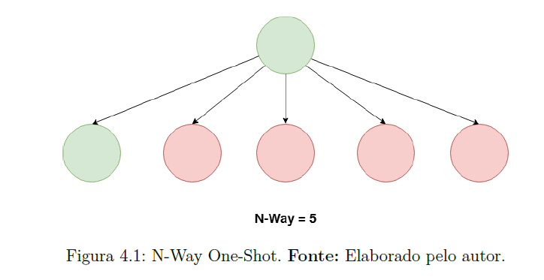
Similaridade
N-Way K-Shot

Slide 10
DIFERENTES CLASSES ENTRE TREINO E TESTE
DATASET
OMNIGLOT
TREINO (964 classes)
TESTE ( 173 classes )
Arcadian_character01
Angelic_character13
Armenian_character20
Atlantean_character05
Bengali_character18
DATA FOLDER
Aurek-Besh_character02
Braille_character04
Avesta_character09
20 AMOSTRAS POR CLASSE
Greek_character08
Ge-ez_character12
Hebrew_character11
Glagolitic_character14

Slide 11
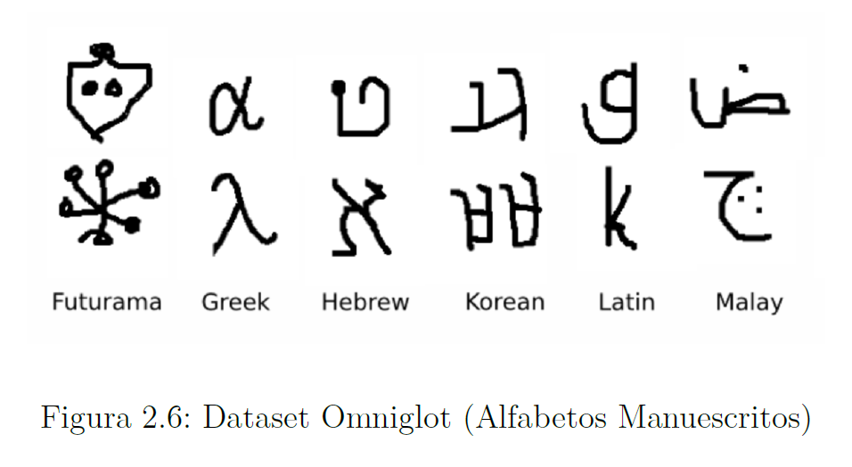
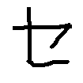

DATASET OMNIGLOT
Amostras Aleatórias
Forma Manuscrita
Forma “Fechada”
Japonês (Katakana): Character 13
Japonês (Katakana): Character 13
Ideograma: “SE”
Ideograma: “SE”
(105 x 105)
160 ~ 330 bytes

Slide 12
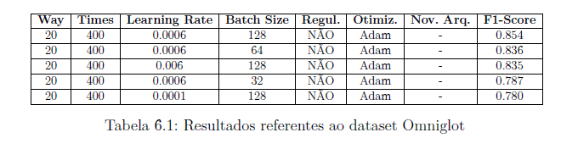
TESTES & RESULTADOS [OMNIGLOT]

Slide 13
ESCOLHA DE CLASSES
INSPEÇÕES SUBMARINAS
I. Classes Iguais no treino e teste
Ex: 6 classes no treino e 6 classes no teste
Datasets
Treino e Teste
II. Classes Distintas no treino e teste somente [Omniglot]
Ex: 4 classes no treino e 2 classes no teste
III. Classes Distintas + Distratoras
Ex: 4 classes no treino e 3 classes no teste

Slide 14
MESMAS CLASSES NO TREINO E NO TESTE
DATASET
INSPEÇÕES
SUBMARINAS
70% TREINO & 30% TESTE
TREINO (6 classes)
TESTE ( 6 classes )
Duto (700)
Duto (300)
ROV (700)
Caso I
ROV (300)
Manipulador (664)
DATA FOLDER
Manipulador (285)
Flange (616)
Flange (265)
Objeto (459)
Objeto (198)
Equipamento (453)
Equipamento (195)

Slide 15
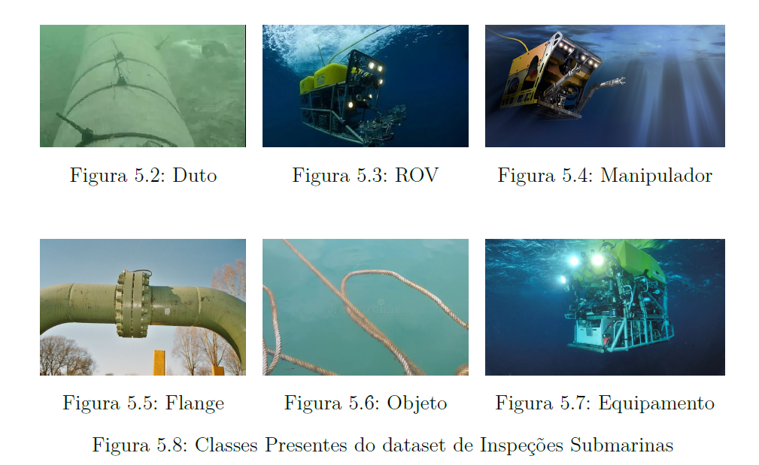
DATASET
INSPEÇÕES SUBMARINAS
CLASSES
Amostra Aleatória
Classe: Flange
(720 x 480) mas pode variar
500 KB ~ 2.5 MB

Slide 16
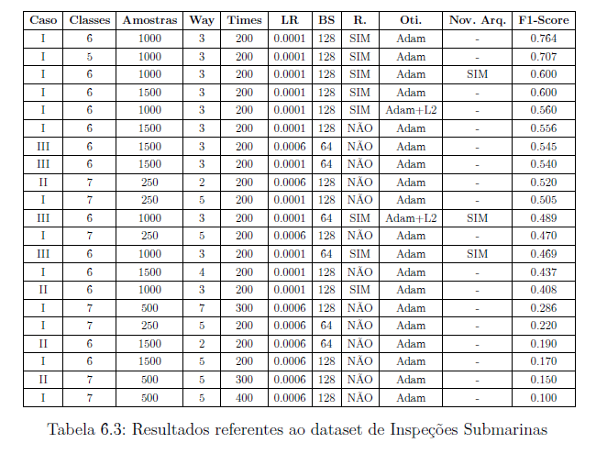
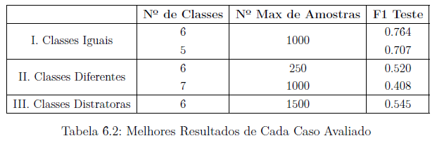
TESTES & RESULTADOS

Slide 17
DATASET OMNIGLOT
N WAY: 20
TIMES: 400
LEARNING RATE: 6e-4
BATCH SIZE: 128
TS F1: 0.850
TS ACCURACY: 91.75%
TS PRECISION: 0.909
TR RECALL: 0.910
TR F1: 0.907
TS ACCURACY: 85.25%
TS PRECISION: 0.855
TS RECALL: 0.854
LOSS
ITERAÇÕES

Slide 18
DATASET SUBMARINA
N WAY: 3
TIMES: 200
LEARNING RATE: 1e-4
BATCH SIZE: 128
TS F1: 0.764
TR ACCURACY: 96.5%
TR PRECISION: 0.964
TR RECALL: 0.963
TR F1: 0.963
TS ACCURACY: 76.5%
TS PRECISION: 0.769
TS RECALL: 0.765
LOSS
ITERAÇÕES

Slide 19
POSSÍVEIS MELHORIAS E DISCUSSÕES
POSSÍVEIS MELHORIAS
1 | Aumento do número de amostras por classe
2 | Potencial melhoria utilizando arquiteturas alternativas (menos complexas)
3 | Busca por maior variação intra-classe

